Slide 1
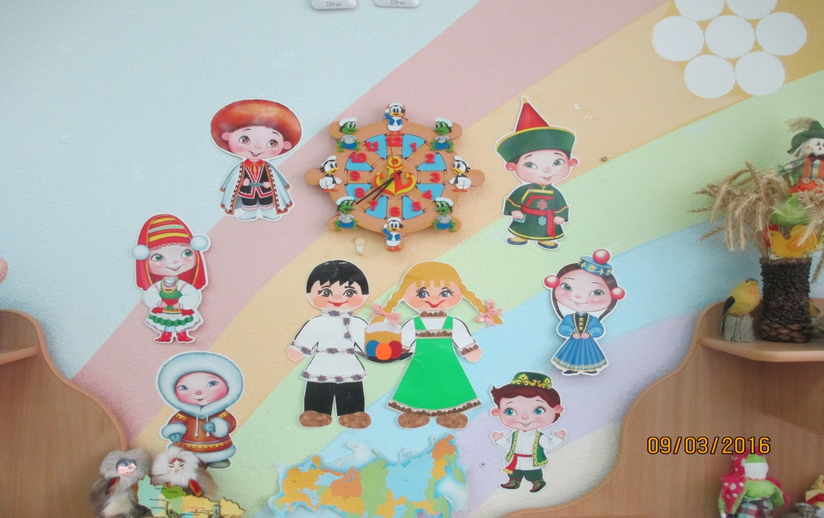
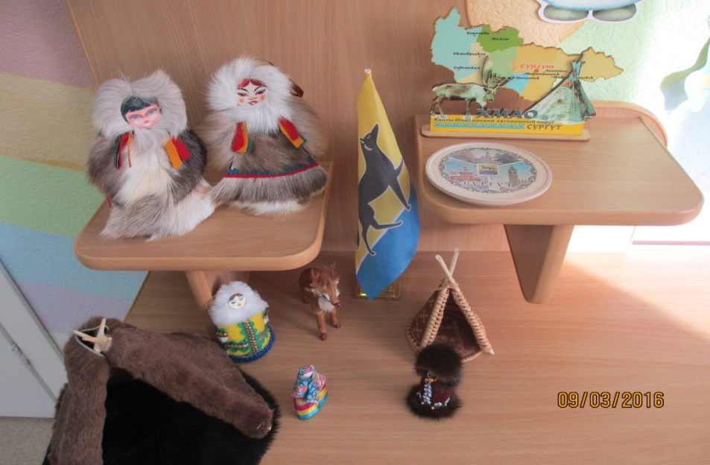
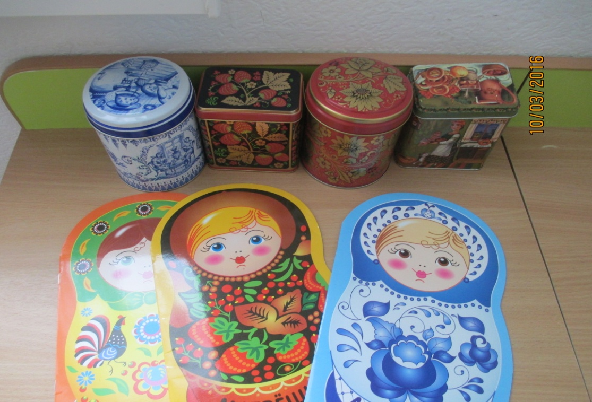
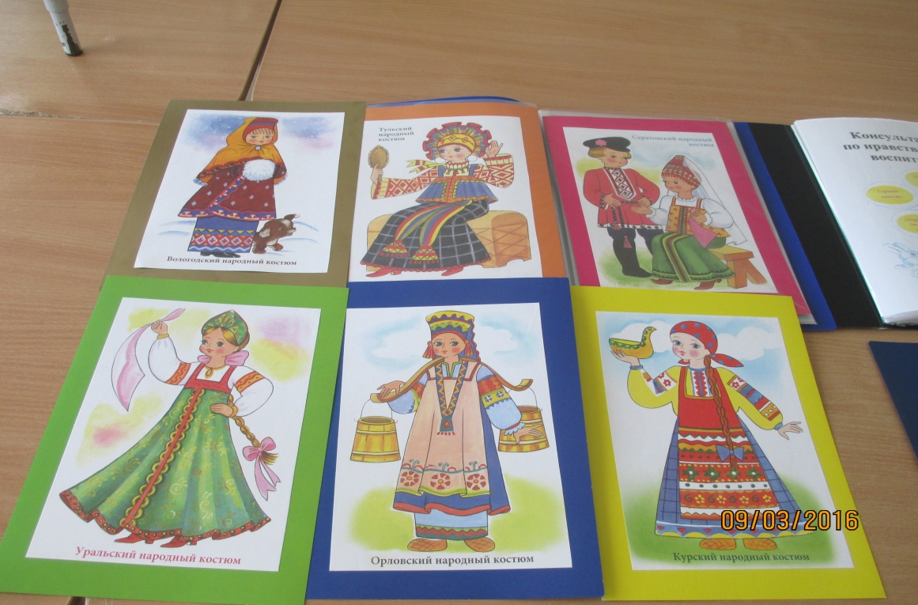
МУНИЦИПАЛЬНОЕ БЮДЖЕТНОЕ ДОШКОЛЬНОЕ ОБРАЗОВАТЕЛЬНОЕ УЧРЕЖДЕНИЕ
ДЕТСКИЙ САД №18 «МИШУТКА»
«Музейная педагогика в ДОУ»
Автор: Губайдуллина Зарима Фатхлисламовна, воспитатель высшей квалификационной категории
г. Сургут - 2021

Slide 2
Актуальность темы:
Музейная педагогика является инновационной технологией в сфере личностного воспитания детей, создающая условия погружения личности в специально организованную предметно-пространственную среду.
Музейная педагогика в последние десятилетия приобретает большую популярность в системе дошкольного образования и воспитания — создаются музейные программы, выходят книги, разрабатываются методические рекомендации (это работы М. Ю. Коваль, О. В. Дыбиной).

Slide 3
Цель : приобщение к музеям подрастающего поколения, творческое развитие личности.
Задачи:
* учить ребёнка видеть историко-культурный контекст окружающих вещей, т.е. оценивать его с точки зрения развития истории и культуры;
* формировать понимание взаимосвязи исторических эпох и своей причастности к иному времени, другой культуре посредством общения с памятниками истории и культуры;
* формировать способность к воссозданию образа соответствующей эпохи на основе общения с культурным наследием, т.е. к художественному восприятию действительности;
* развивать способность к эстетическому созерцанию и сопереживанию;
* вызывать уважение к другим культурам;
*развивать способность и потребность самостоятельно осваивать окружающий мир путём изучения культурного наследия разных эпох и народов.

Slide 4
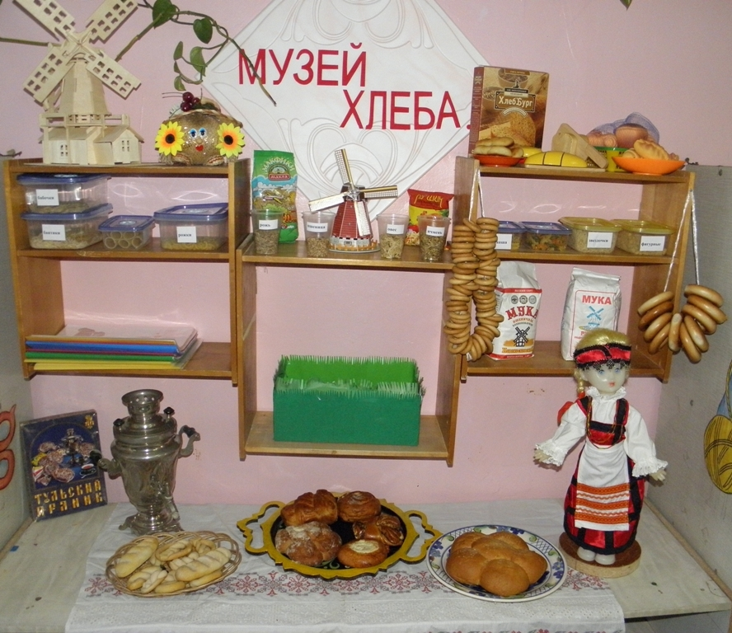

Slide 5
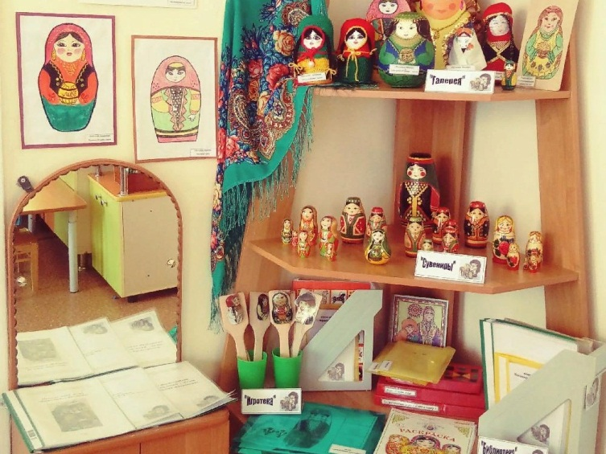

Slide 6
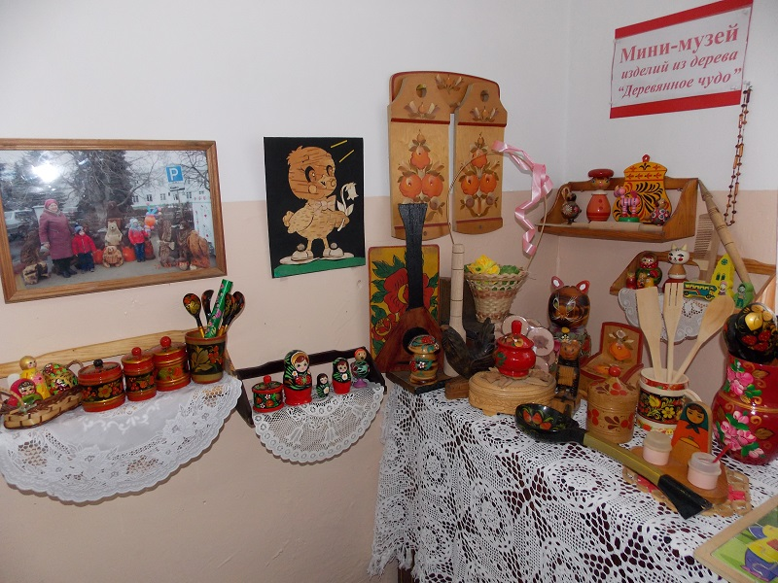

Slide 7
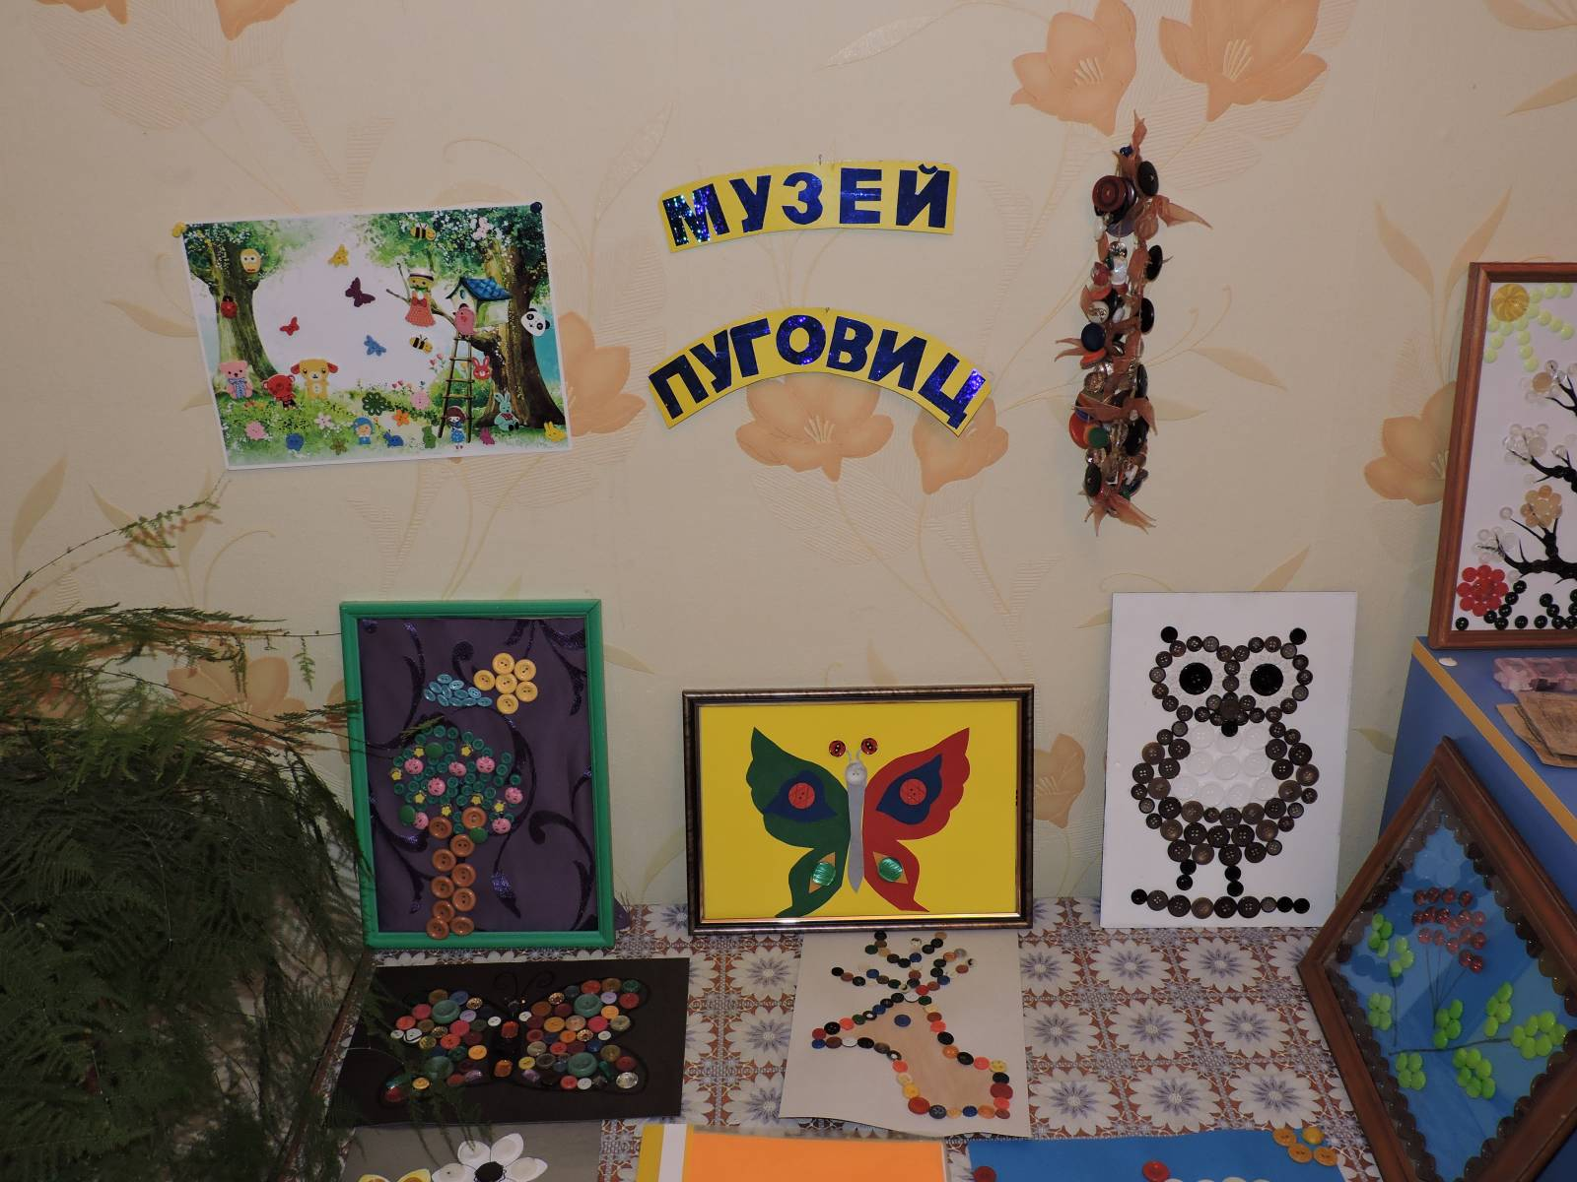

Slide 8
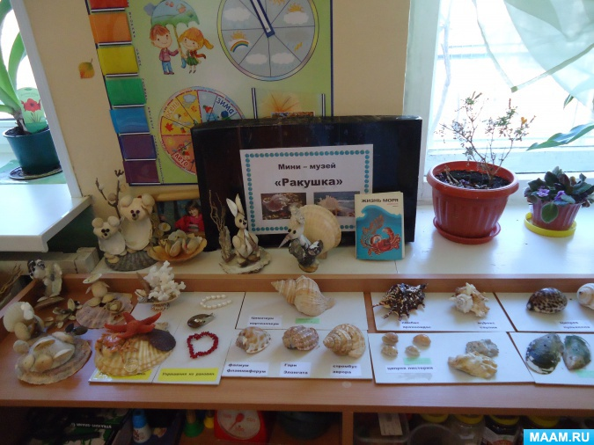

Slide 9
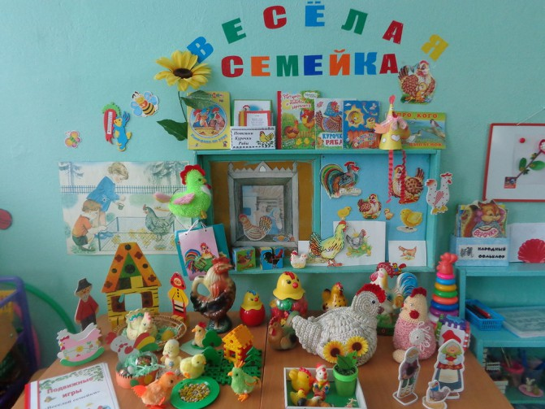

Slide 10
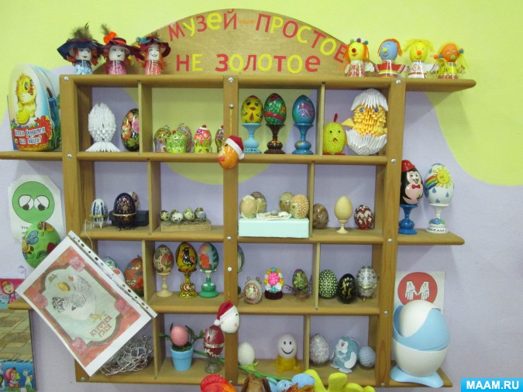

Slide 11
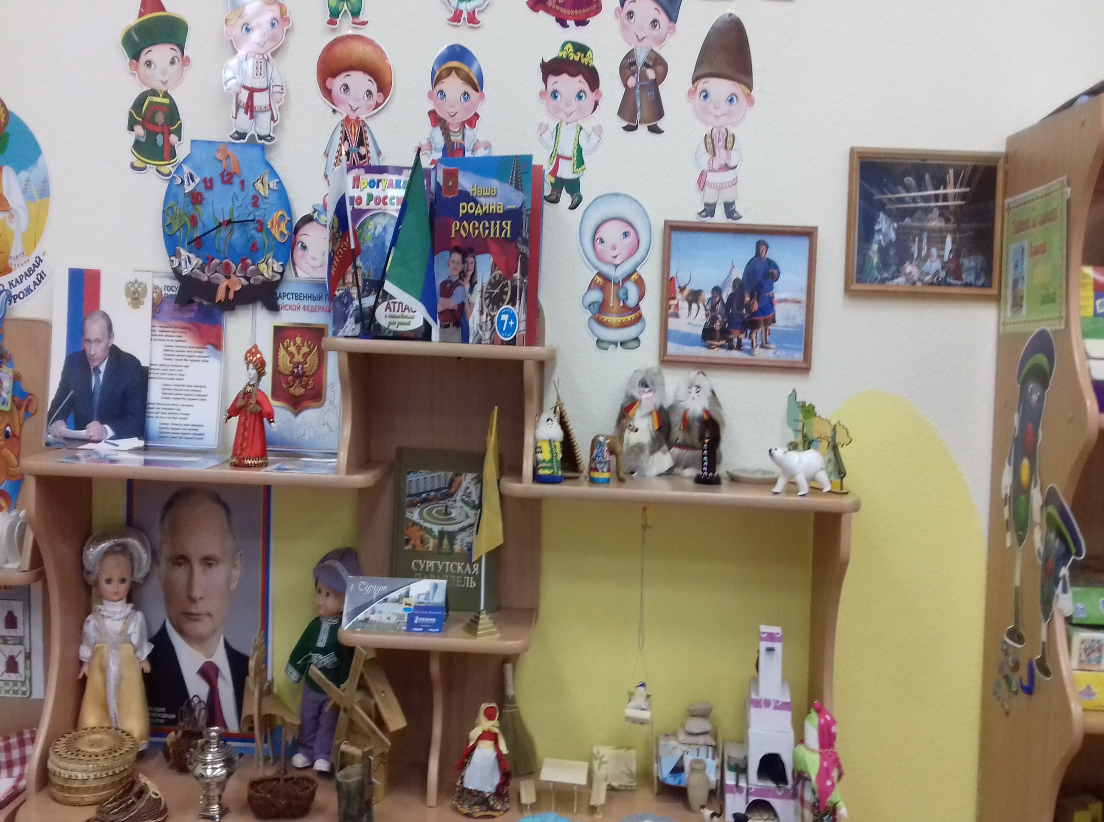

Slide 12
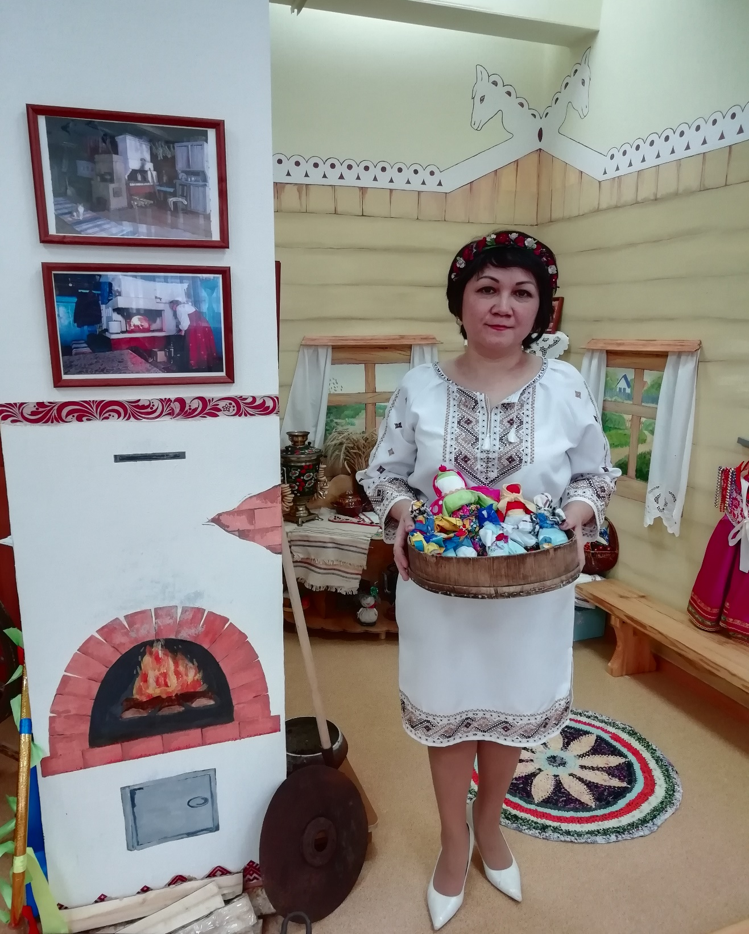
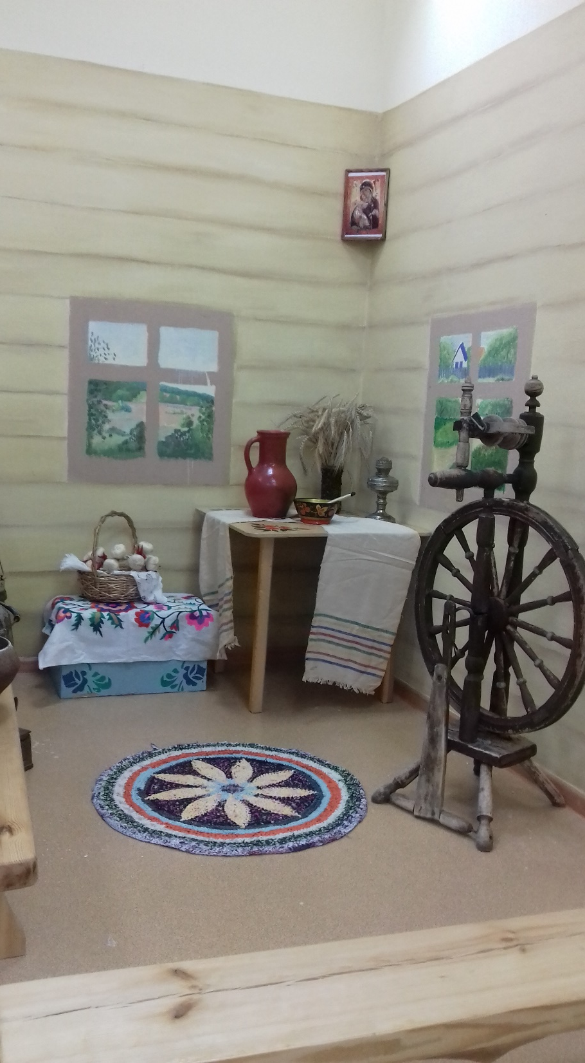

Slide 13
Результативность реализации технологии музейной педагогики в условиях ДОУ:
у ребенка появляется шанс стать интеллигентным человеком, с детства приобщенным к культуре и к одному из ее замечательных проявлений - музею.
дети, полюбив и освоив музейное пространство, станут в старшем возрасте наиболее благодарными и восприимчивыми посетителями музейных выставок и культурных событий, приобретут познавательный интерес к «настоящему» музею.
у детей формируется ценностное отношение к истории, появляется интерес к музеям и выставкам, развивается эмоциональный отклик. «Ребенок должен покидать музей с ощущением уверенности подъема «еще на одну ступеньку».

Slide 14
Правила музейной педагогики:
Правило первое. К посещению музея необходимо серьёзно, целенаправленно готовиться, а потом закрепить полученные знания и впечатления. Ребёнок не подготовлен к восприятию сложного символического языка музея. Задача педагога состоит в том, чтобы помочь маленькому человечку в этой непростой и очень важной познавательной деятельности.
Правило второе. Необходимо четко осознавать конечную задачу своей деятельности – формирование творческой личности, способной заинтересованно воспринимать культурное наследие и сознавать свою ответственность не только за его сохранение, но и за приумножение и передачу этого наследия другим поколениям.

Slide 15
Организация мини –музея в детском саду:
1 этап. Постановка целей и задач перед родителями воспитанников детского сада. Этот этап включает в себя проведение таких мероприятий, как:
родительские собрания, консультации, индивидуальная работа.
2 этап. Выбор помещения. Необходимо учитывать количество посетителей и экспонатов.
3 этап. Сбор экспонатов и регистрация их в каталоге.
4 этап. Оформление мини-музея, которое требует соблюдения ряда условий:
- оформление комнаты (уголка) с учётом эстетических норм;
- наличие детской мебели для проведения игр, занятий;
- соблюдение правил безопасности, гигиенических норм.
5 этап. Разработка тематики и содержания экскурсий и занятий для ознакомления детей с экспонатами.
6 этап. Разработка перспективно-тематического плана работы, в котором предусматривались не только занятии с детьми, но и мероприятия для родителей, а также конкурсы и выставки. Также материалы для проведения анкетирования, диагностики
7 этап. Выбор экскурсоводов. Ими могут быть педагоги, старшие дошкольники или родители.
8 этап. Открытие мини - музея с приглашением детей и их родителей.

Slide 16
Особенности месторасположения мини -музеев:
Народная мудрость: «Кто хочет – ищет возможности.

Slide 17
Оформление мини - музеев:
Размещение материала на настенных полочках;
Использование ширм;
Использование стендов;
Использование мобиле;
Размещение мелкого материала на сухих или искусственных ветках деревьев.

Slide 18
Экскурсионная работа в мини - музее:
выявление творческих способностей детей;
расширение представлений о содержании музейной культуры;
развитие начальных навыков восприятия музейного языка;
создание условий для творческого общения и сотрудничества.

Slide 19
Схема описания экспонатов в каталоге.
Рисунок (фотография) экспоната
Название: (Указываются научные, бытовые, народные названия. Можно подчеркнуть, почему именно так называется.)
Где собран: (Указывается место сбора, его особенности: например, Урал — горы; страна (если это не Россия); среда: водная (растет в воде), наземно-воздушная (летает), наземная, почвенная.)
Кем собран: (Фамилия, имя, отчество «дарителя». Можно выделить семейные экспонаты, указав не только фамилию семьи, но и имена взрослых и детей.)
Краткая информация об экспонате:
(Где встречается, почему имеет такое название, особенности: например, листья, цветки, плоды у растений; цвет, форма у камней; как используется человеком; проблемы охраны; связи с другими компонентами природы — например, кто питается этим растением, животным, из каких растений сделано гнездо.)
Как использовать в работе с детьми:
(При изучении каких блоков программы используется экспонат; на что обратить внимание при работе с детьми; какие виды деятельности можно использовать (экспериментирование, рисование, моделирование).
Дополнительная литература:
(Перечисляется литература для педагогов; литература для детей, в которой описывается этот объект, энциклопедии, справочники, в которых есть иллюстрации с его изображением и с изображением мест его обитания.)

Slide 20
Спасибо за внимание!

